Slide 1

Strategické dokumenty v kontextu ICT a škol
Kurz Metodik ICT
Kabinet informačních studií a knihovnictví FF MU
28. února 2015
Mgr. Pavlína Mazáčová, Ph.D.
pmazacova@gmail.com

Slide 2
Strategie zaměřené na digitální gramotnost
Východiska
  Stoupající význam informací a znalostí
  Expanze digitálních technologií do všech sfér života
  Potřeba funkční gramotnosti
Reflektují význam a hodnotu digitální gramotnosti ve znalostní společnosti 21. století
Cíl: digitální technologie jsou pro člověka přínosné, dokáže je ovládat a prakticky využít
Snaha pokrýt plošně populaci, podpořit maximální adaptaci člověka na změny v ICT a společnosti, eliminovat digital divide

Slide 3
Významné strategické dokumenty
Strategie Evropa 2020 (také politikum)
  Elektronické dovednosti pro 21. století (sdělení Rady Evropy 2007)
Národní program reforem ČR 2014
  Rozvoj digitální infrastruktury (včetně digitální gramotnosti) jako jeden z pilířů ekonomiky
Státní politika v elektronických komunikacích Digitální Česko v. 2.0 (2013)
  Její součástí plán zpracování Strategie pro zvýšení digitální gramotnosti pro potřeby ekonomiky a vzdělanosti, snižování digitální propasti

Slide 4
Strategický rámec pro ČR do r. 2020
1.) oblast počátečního vzdělávání
  Strategie digitálního vzdělávání (hlavně MŠMT)
    Schválena vládou ČR 12. 11. 2014
2.) oblast dalšího vzdělávání
  Strategie digitální gramotnosti (hlavně MPSV)
    Aktuálně v řešení a projednávání na kulatých stolech

Slide 5
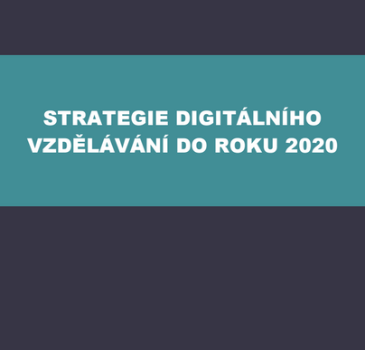
Strategie digitálního vzdělávání v ČR
závěr roku 2014
implikace vývoje digitálního vzdělávání
Priority:
1.) Snižování nerovností ve vzdělávání
2.) Podpora kvality výuky a učitelů jako hlavního předpokladu
3.) Odpovědné řízení vzdělávacího systému

Slide 6
Strategie digitálního vzdělávání v ČR
navazuje na Strategii vzdělávací politiky ČR do roku 2020
návrh souboru možných intervencí v počátečním vzdělávání
podpora digitálního vzdělávání
Co je digitální vzdělávání?
Takové vzdělávání, které reaguje na změny ve společnosti související s rozvojem digitálních technologií a jejich využíváním v nejrůznějších oblastech lidských činností
  vzdělávání, které účinně využívá digitální technologie na podporu výuky a učen
  vzdělávání, které rozvíjí digitální gramotnost žáků a připravuje je na uplatnění ve společnosti a na trhu práce
Cíl strategie: je nastavit podmínky a procesy ve vzdělávání, které toto digitální vzdělávání umožní realizovat

Slide 7
Sedm intervencí ve vztahu ke strategii

Slide 8
1. Nediskriminační přístup
Neexistují překážky typu registrace
Technologie zpřístupňují výukové materiály i těm, kteří by si je např. nemohli zaplatit
Cesta ke sdílení digitálního obsahu a k jeho lepší kvalitě
Výzva: Podpořte/Podpořme na své škole učitele ve vzájemném sdílení materiálů pro výuku, zdrojů a odkazů, případně navažte kontakt i s další školou.

Slide 9
2. Rozvoj informatického myšlení a digitální gramotnosti žáků
Nutné větší změny v RVP:
  především ve VO ICT,
  začlenění ICT do jádra ostatních VO v RVP,
  začlenění informatického myšlení do RVP
Vzdělávací aktivity „venku“ ze školy
Rozvoj neformálního vzdělávání – bude systematickým pomocníkem

Slide 10
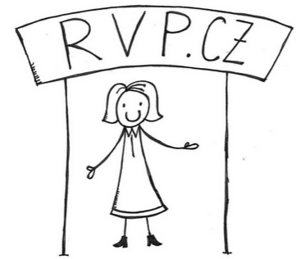
3. Rozvoj informatického myšlení a digitální gramotnosti učitelů
Podpora v počátečním vzdělávání učitelů
VŠ připravuje budoucí učitele tak, aby byli skutečně vybaveni pro práci s moderními ICT, existuje dostatečný systém dalšího rozvoje, který je součástí učitelské profese
On-line komunity a portály – například web spomocník (didaktický rozvoj učitelů v oblasti technologií ve vzdělávání - EdTech)
Tematické kurzy DVPP

Slide 11
3. Rozvoj informatického myšlení a digitální gramotnosti učitelů
Vznikne didaktika oboru digitálních technologií
Učitelé vnímají, že jim technologie přinášejí výhodu do výuky
Vést učitele všech předmětů, nejen informatiky, k individuálnímu vzdělávání v didaktice digitálních technologií
Umět ovládat technologie je dobrý začátek pro to, abyste je mohli vhodně začlenit do výuky!

Slide 12
4. ICT infrastruktura škol
Podpora škol v neustálém rozvoji svých technických specifik
Kvalitnější pokrytí území ČR rychlým internetem
Připojení škol k rychlému internetu
Posílení rychlosti připojení ve škole má mnoho výhod:
  získáte tím možnost využívat šířeji nové technologie:
    pracovat s audiovizuálními materiály,
    streamovat, skypovat,
    účastnit se webinářů ad.

Slide 13

5. Zájem pedagogického výzkumu o témata ICT ve vzdělávání
Systémové využívání dat, nových výzkumů a doporučení
Dostatečné publikování informací k tématu EdTech
A co data v běžné výuce?
  testy nejsou data jen pro učitele
  testy jsou ukazatelem i pro žáky a rodiče
Relevantní výzkumy, které pomáhají rozhodovat o směrech efektivního začlenění technologií do výuky

Slide 14
6. Profil Učitel 21
Návaznost na Profil Škola 21
Systém podporující integraci digitálních technologií do výuky
Myšlenka vzniku dostatečné podpůrné sítě s metodami, které individuálně podporují konkrétní učitele ve chvíli, kdy to potřebují
  jeden učitel se natočí na kameru a další jej virtuálně shlédnou a dávají zpětnou vazbu
  mizí překážky lokální nedostupnosti vzdělávání učitelů
Aktuální projekty zaměřené na didaktiku digitálních technologií a integraci ICT do výuky – projekty Výzvy
č. 51 MŠMT – např. INTERES
http://interes.kisk.cz/

Slide 15
7. Rodiče a veřejnost (po)rozumí
Podpora a porozumění veřejnosti a rodičů = nezbytnost pro to, aby žáci získávali dobré návyky práce s technologiemi ve všech aspektech života ve 21. století
Rodiče podporují učitele a rozumí tomu, o co se učitelé v oblasti digitálních technologií snaží
Rodiče sami pracují na rozvoji svých dětí v této oblasti, investují do nich
Odstranění předsudků

Slide 16
Zdroje
Strategie digitálního vzdělávání: verze pro připomínkování odbornou veřejností. RVP.cz [online]. Praha, 2014 [cit. 2014-11-27]. Dostupné z: http://jdem.cz/brcht4
Web projektu INTERES - http://interes.kisk.cz/
Děkuji za pozornost.

